Slide 1
Отчет
о деятельности Общественного совета
по проведению независимой оценки качества условий осуществления образовательной деятельности образовательных организаций
в 2021 году
28 января 2022 года

Slide 2
Функции Общественного совета по проведению независимой оценки
качества условий осуществления образовательной деятельности
определение перечня организаций, осуществляющих образовательную деятельность, в отношении которых проводится независимая оценка;
участие в рассмотрении проектов документации о закупках работ, услуг, а также проектов муниципального контракта, заключаемого органами местного самоуправления с организацией, которая осуществляет сбор и обобщение информации о качестве условий осуществления образовательной деятельности организациями (такую организацию называют оператором);
независимая оценка качества условий осуществления образовательной деятельности организациями с учетом информации, представленной оператором;
представление в органы местного самоуправления результатов независимой оценки качества условий осуществления образовательной деятельности организациями, а также предложений об улучшении их деятельности.

Slide 3
Независимая оценка качества проводилась в отношении 32 образовательных организаций района (100%) в сентябре 2020 года
В результатах независимой оценки качества условий осуществления образовательной деятельности образовательных организаций отражены показатели, характеризующие общие критерии оценки качества, касающиеся
открытости и доступности информации об организациях, осуществляющих образовательную деятельность;
комфортности условий предоставления услуг, в которых осуществляется образовательная деятельность;
доступности услуг для инвалидов;
доброжелательности, вежливости работников организации сферы образования;
удовлетворенности условиями оказания услуг

Slide 4
За отчетный период Общественным советом были рассмотрены следующие вопросы:
о реализации национального проекта «Образование» в 2021 году;
об исполнении планов совершенствования качества условий осуществления образовательной деятельности ОО района в части формирования доступной среды для детей с ОВЗ и детей-инвалидов;
о результатах государственной итоговой аттестации выпускников 9, 11-х классов в 2020-2021 уч.г. и развитии системы общественного наблюдения;
об обновлении состава Общественного совета в 2022 году;
о подготовке и проведении районной образовательной конференции.

Slide 5
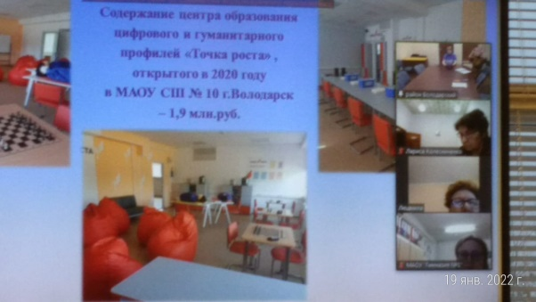
В ходе рассмотрения вопросов Общественным Советом отмечено следующее:
в районе проводится большая работа по реализации национального проекта «Образование»:
создается цифровая образовательная среда,
открываются Центры «Точка роста»,
оснащаются новые места дополнительного образования детей,
проводится капитальный ремонт образовательных организаций
района,
реализуются планы мероприятий по совершенствованию условий
осуществления образовательной деятельности, в том числе по
созданию безбарьерной среды для детей-инвалидов.

Slide 6
Желаем всем образовательным организациям в полном объеме реализовать планы улучшения качества условий осуществления образовательной деятельности на основе результатов независимой оценки качества, а всем присутствующим на конференции – новых профессиональных успехов в 2022 году, а также здоровья, счастья и активной жизненной позиции!

